Slide 1


Slide 2

Caracterización población UNAL PBM - SISBEN
Dirección Nacional de Planeación y Estadística
Oficina de Estadística
Bogotá, 28 de agosto de 2020

Slide 3
PBM - SISBEN
Comparación de los INDICES
PBM Puntaje Básico de Matrícula | SISBEN III Sistema de Selección de Beneficiarios para Programas Sociales
De acuerdo a las variables solicitadas determina la capacidad económica para financiar la matrícula | Es un índice de estándar de vida, y como tal no es estrictamente comparable con medidas de pobreza por carencia de ingresos, como las líneas de indigencia y de pobreza. El índice debe permitir caracterizar a la población más pobre como aquella de mayores privaciones en cada uno de los indicadores. Expresa las distintas cosas que una persona puede ser o hacer con los diferentes bienes que posee (no depende de la cantidad de bienes o del nivel de ingreso)
IMAGEN
Fuente: Resolución Rectoría 2146 de 1993 Universidad Nacional de Colombia. Resumen ejecutivo, Diseño del Índice SISBEN en su tercera versión – SISBEN III, Departamento Nacional de Planeación.
Dirección Nacional de Planeación y Estadística

Slide 4
PBM - SISBEN
Comparación de los INDICES
Puntaje Básico de Matrícula PBM
La Variable A está compuesta por tres indicadores ponderados | La variable B, cuya función es considerar situaciones que ameritan atenuar el peso de la variable A, está compuesta por cuatro indicadores a saber
A1: Valor de la pensión mensual en el último año de secundaria: 40% | B1 Carácter del colegio.
A2: Lugar de residencia del responsable de la manutención del estudiante: 30% | B2 Lugar de residencia de los padres o responsables de la manutención.
 | B3 Propiedad de la vivienda
A3: Ingresos familiares: 30% | B4 Número de hijos dependientes del ingreso familiar menores de 18 años o estudiantes regulares en instituciones de educación secundaria, tecnológica o universitaria.
COMPONENTES DE INDICE SISBEN III
Salud | Vulnerabilidad
Discapacidad permanente
Adolescente con hijo | Individuo
 | Número de personas en el hogar
Educación | Tipo de jefatura
% adulos con analfabetismo funcional | Tasada de dependencia demográgica
% insasistencia escolar | Tenencia de activos
Atraso escolar
% ninos trabajando | Contextual
% adultos con secundario incompleta o menos | % Tasa de mortalidad infantil (municipal)
 | % Tasa de homicidios (municipal)
Vivienda | % Tasa de cobertura neta por nivel educativo (municipal)
Tipo de unidad de vidienda | % Uso de servicios de Salud general dad una necesidad (municipal)
Fuente de agua para consumo
Tipo de conexión sanitario
Material de los pisos
Material de las paredes
Eliminación de basuras
Tipo de combustible para cocinar
Hacinamietno
Fuente: Resolución Rectoría 2146 de 1993 Universidad Nacional de Colombia. Resumen ejecutivo, Diseño del Índice SISBEN en su tercera versión – SISBEN III, Departamento Nacional de Planeación.
Dirección Nacional de Planeación y Estadística

Slide 5
Población UNAL – SISBEN
Caracterización Población
Periodo
Matriculados en pregrado
Matriculados por lo menos una vez
Población con SISBEN
2019-1
44621
45580
56997
2019-2
36222
2020-1
Fuente: Sistema de Información Académica – SIA, Departamento Nacional de Planeación
Dirección Nacional de Planeación y Estadística

Slide 6
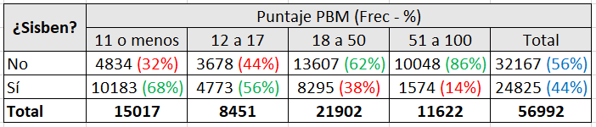
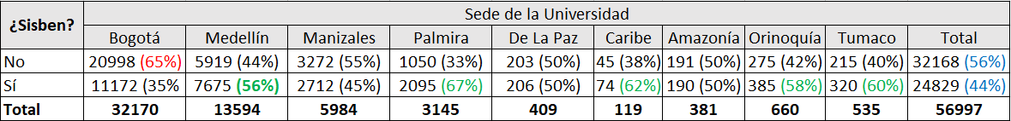
CARACTERIZACIÓN POBLACIÓN CON Y SIN SISBEN
Fuente: Sistema de Información Académica – SIA, Departamento Nacional de Planeación
Dirección Nacional de Planeación y Estadística

Slide 7
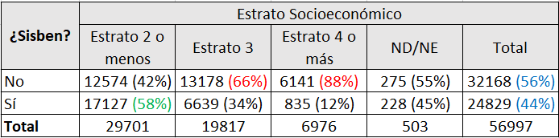
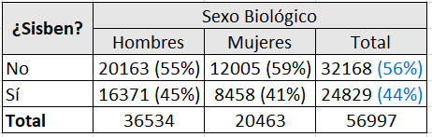
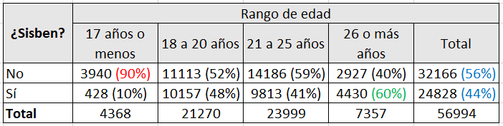
CARACTERIZACIÓN POBLACIÓN CON Y SIN SISBEN
Fuente: Sistema de Información Académica – SIA, Departamento Nacional de Planeación
Dirección Nacional de Planeación y Estadística

Slide 8
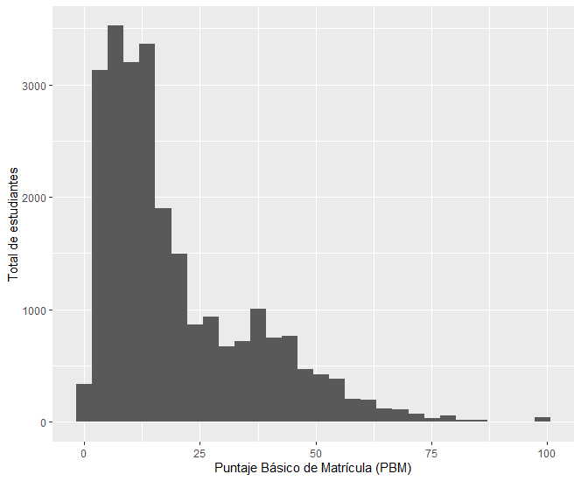
Distribución Puntaje Básico de Matrícula - pbm
Fuente: Sistema de Información Académica – SIA
Dirección Nacional de Planeación y Estadística

Slide 9
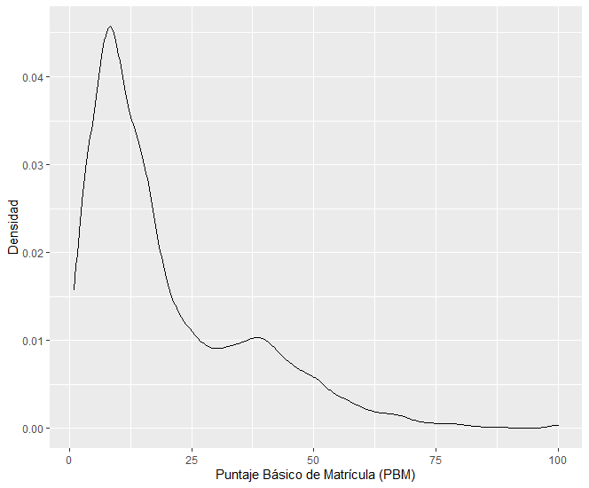
Distribución Puntaje Básico de Matrícula - pbm
Fuente: Sistema de Información Académica – SIA
Dirección Nacional de Planeación y Estadística

Slide 10
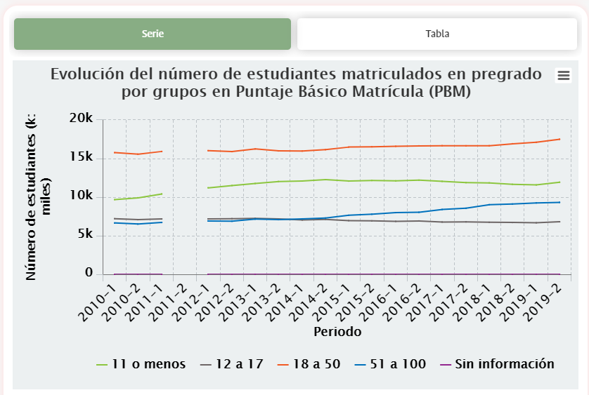
Evolución Puntaje Básico de Matrícula - pbm
Fuente: https://estadisticaun.github.io/G_Matriculados/Nal/Pregrado/S_pbm.html
Dirección Nacional de Planeación y Estadística

Slide 11
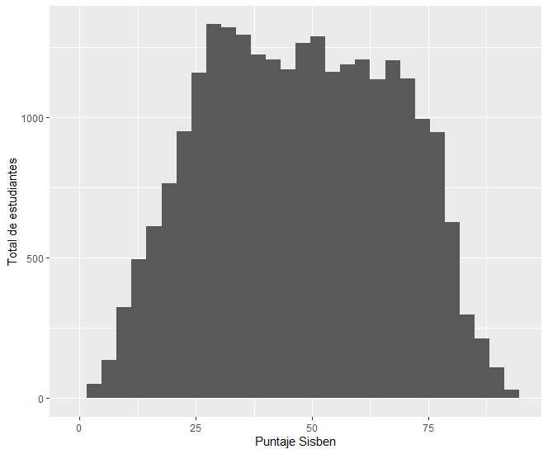
Distribución Puntaje sisben -unal
Fuente: Sistema de Información Académica – SIA
Dirección Nacional de Planeación y Estadística

Slide 12
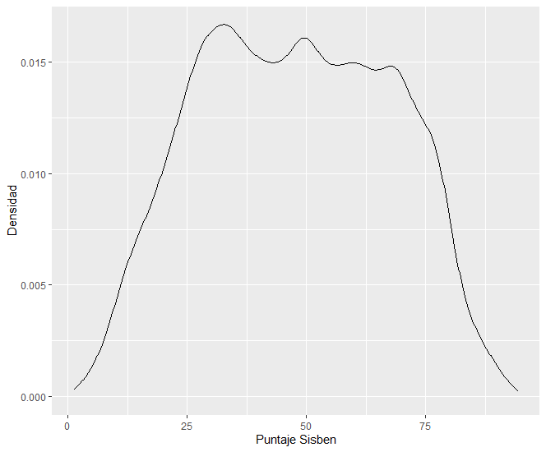
Distribución Puntaje sisben -unal
Fuente: Sistema de Información Académica – SIA, Departamento Nacional de Planeación
Dirección Nacional de Planeación y Estadística

Slide 13
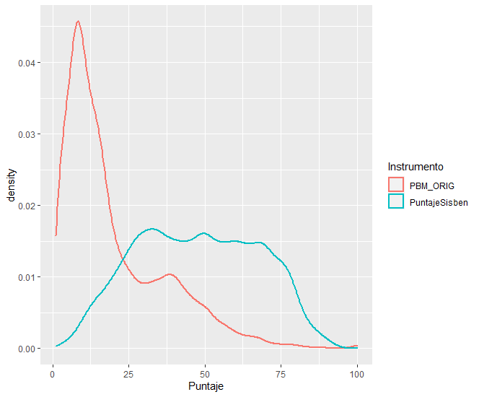
Comparación Distribución Puntajes sisben vs pbm
Fuente: Sistema de Información Académica – SIA, Departamento Nacional de Planeación
Dirección Nacional de Planeación y Estadística

Slide 14
Comparación Distribución Puntajes sisben vs pbm
Fuente: Sistema de Información Académica – SIA, Departamento Nacional de Planeación
Dirección Nacional de Planeación y Estadística

Slide 15
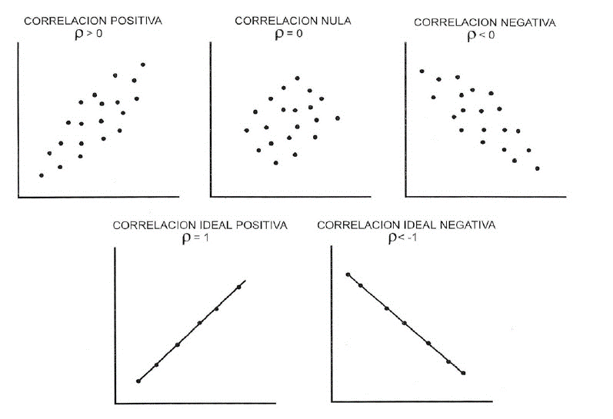
Representación gráfica Correlación entre dos variables
Fuente: https://www.tes.com/lessons/e8S7E5LCzXhNGw/relaciones-lineales-y-datos-bivariados
Dirección Nacional de Planeación y Estadística

Slide 16
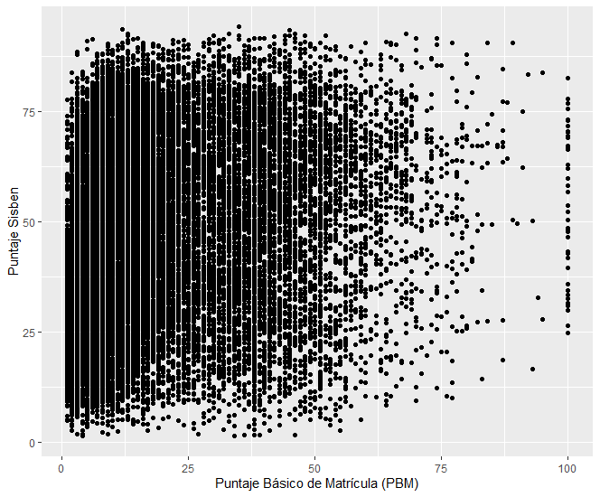
Correlación sisben vs pbm
Correlación
0.1899
Fuente: Dirección Nacional de Planeación y Estadística con base en información suministrada por el Sistema de Información Académica
Dirección Nacional de Planeación y Estadística

Slide 17
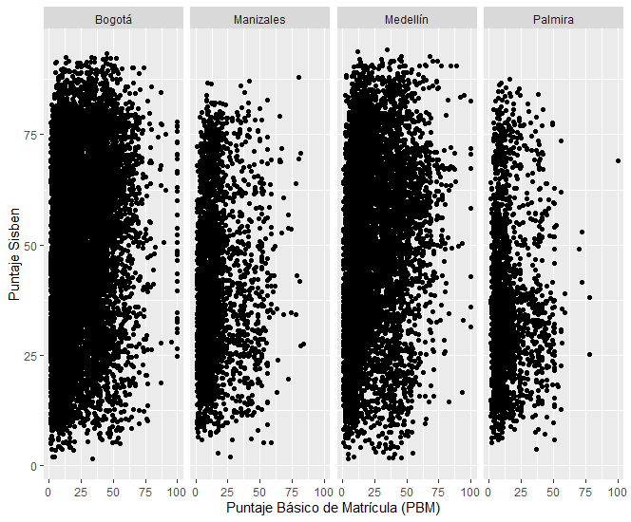
Correlación sisben vs pbm - sedes andinas
0.157
0.089
0.161
0.0459
Fuente: Dirección Nacional de Planeación y Estadística con base en información suministrada por el Sistema de Información Académica
Dirección Nacional de Planeación y Estadística

Slide 18
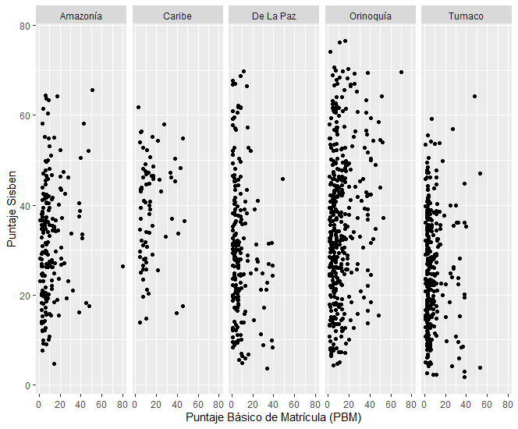
Correlación sisben vs pbm - sedes de presencia nacional
0.134
0.0732
-0.160
0.190
0.0408
Fuente: Dirección Nacional de Planeación y Estadística con base en información suministrada por el Sistema de Información Académica
Dirección Nacional de Planeación y Estadística

Slide 19
Correspondencia entre sisben vs pbm.
100
Bajo PBM
Alto PBM
Alto SISBEN
Alto SISBEN
Puntaje Sisben
50
Bajo PBM
Alto PBM
Bajo SISBEN
Bajo SISBEN
0
20
50
100
Puntaje Básico de Matrícula
Fuente: Dirección Nacional de Planeación y Estadística con base en información suministrada por el Sistema de Información Académica
Dirección Nacional de Planeación y Estadística

Slide 20
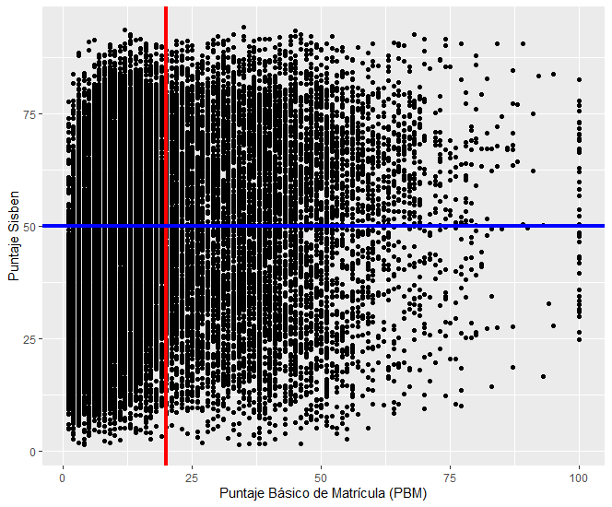
Correspondencia entre sisben vs pbm.
Fuente: Dirección Nacional de Planeación y Estadística con base en información suministrada por el Sistema de Información Académica
Dirección Nacional de Planeación y Estadística

Slide 21
Correspondencia entre sisben vs pbm.
100
Bajo PBM
Bajo PBM
Alto SISBEN
Bajo SISBEN
27% (6621)
19% (4745)
Puntaje Sisben
50
Bajo PBM
Alto PBM
Bajo SISBEN
Bajo SISBEN
39% (9673)
15% (3786)
0
20
50
100
Puntaje Básico de Matrícula
Fuente: Dirección Nacional de Planeación y Estadística con base en información suministrada por el Sistema de Información Académica
Dirección Nacional de Planeación y Estadística

Slide 22
Gracias

